Slide 1
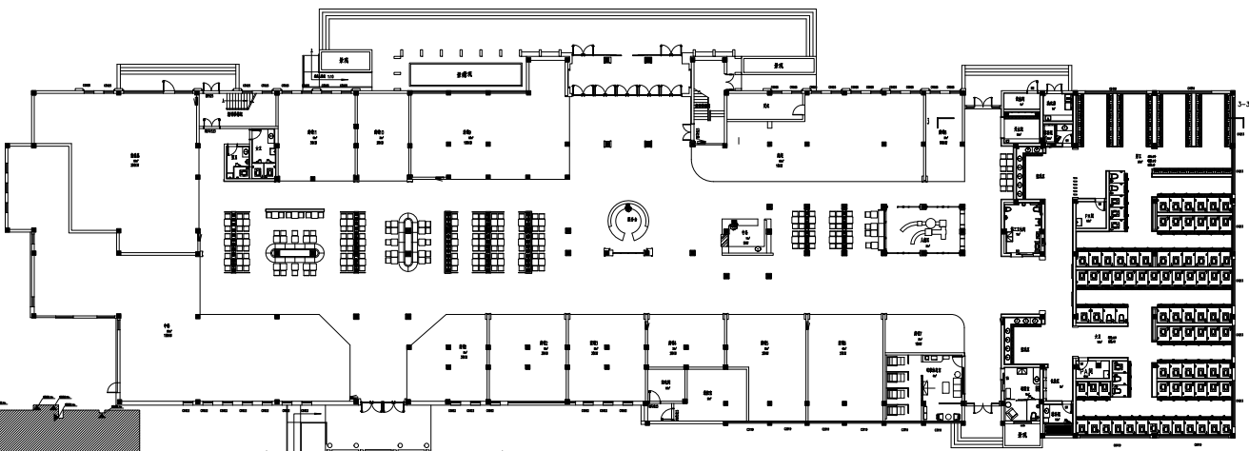














德清服务区（北区）业态规划图
N-11
星巴克
120㎡
N-13
肯德基
180㎡
N-12
面馆
50㎡
N-09
服饰
60㎡
N-08
驿佰购
120㎡
卫生间
卫生间
N-14
驿佰味
290㎡
美陈休闲区
N-25
麦卡秀
40㎡
N-10
水果
14㎡
N-22
糖葫芦
14㎡
N-01
霸王茶姬
51㎡
N-02
遇花溪
55㎡
N-03
小吃
55㎡
N-04
香港小熊
33㎡
N-05
粽子
69㎡
N-06
饼店
65㎡
N-07
卤味
25㎡
主入口
图
例
正餐饮
休闲餐饮
零售
休闲区
垂直交通
出入口
楼梯
扶梯
服务台
公共用餐区
卫生间
第三卫生间
母婴室
开水间
司乘休息室
淋浴间
洗衣区
设备间
电梯

Slide 2
德清服务区（南区）业态规划图
S-11
星巴克
120㎡
S-13
肯德基
180㎡
S-12
面馆
50㎡
S-09
服饰
60㎡
S-08
驿佰购
120㎡
卫生间
卫生间
S-14
驿佰味
290㎡
美陈休闲区
S-25
麦卡秀
40㎡
S-10
水果
14㎡
S-22
糖葫芦
14㎡
S-01
霸王茶姬
51㎡
S-02
遇花溪
55㎡
S-03
小吃
55㎡
S-04
香港小熊
33㎡
S-05
粽子
69㎡
S-06
饼店
65㎡
S-07
卤味
25㎡
主入口
图
例
正餐饮
休闲餐饮
零售
休闲区
垂直交通
出入口
楼梯
扶梯
服务台
公共用餐区
卫生间
第三卫生间
母婴室
开水间
司乘休息室
淋浴间
洗衣区
设备间
电梯

